Slide 1
আজকের পাঠে সবাইকে স্বাগতম

Slide 2
শিক্ষক পরিচিতি
মোঃ সাজ্জাদুর রহমান
সহকারী শিক্ষক
জালিয়ারপাড় সরকারি প্রাথমিক বিদ্যালয়,
কোম্পানীগঞ্জ,সিলেট।
ই-মেইলঃmdsazzadur13@gmail.com

Slide 3
পাঠ পরিচিতি
শ্রেণিঃ চতুর্থ
বিষয়ঃ প্রাথমিক গণিত
অধ্যায়ঃ প্রথম
পাঠঃ বড় ও স্থানীয় মান
পাঠ্যাংশঃ ছয় অঙ্কের সংখ্যা

Slide 4
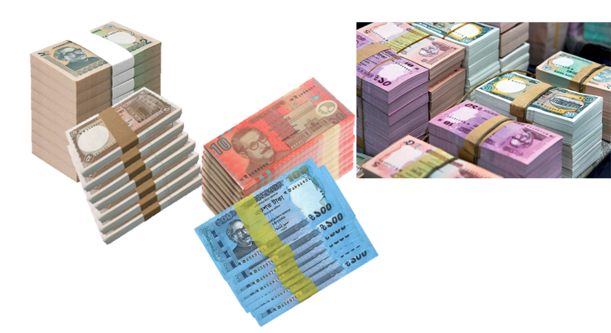
নোট গুলো লক্ষ্য করি
এখআনে কত টাকা আছে ? সবচেয়ে বড় নোট কোনটি ?

Slide 5
আজকের পাঠ
বড় সংখ্যা ও স্থানীয় মান

Slide 6
শিখন ফল
৫.১.১ কোটি পর্যন্ত যে কোন সংখ্যা পড়তে পারবে।
৫.১.২ সহস্র ও অযুত মিলে যে হাজার হয় তা বলতে পারবে।
৫.১.৩ লক্ষ্য ও নিযুত মিলে যে মিলিয়ন হয় তা বলতে পারবে।
৫.১.৪ অঙ্কে লেখা সংখ্যা কথায় লেখতে পারবে।

Slide 7
চার্টটি লক্ষ্য করি

Slide 8
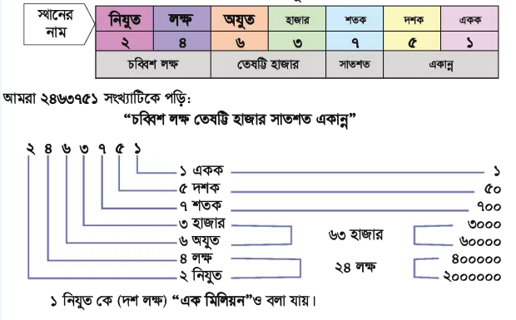
নতুন স্থানের নাম

Slide 9
সংখ্যাটির স্থানীয় মান দেখিয়ে পড়ি
ধরি, সংখ্যাটি ৮০৫২০
৮
০
৫
২
০
অযুত
হাজার
শতক
দশক
একক
হাজার
অযুত ও হাজার মিলে একসাথে আশি হাজার পড়তে হয়।
আশি হাজার পাঁচশত বিশ।

Slide 10
সংখ্যাটির স্থানীয়মান
কোটি
নিযুত
লক্ষ
অযুত
হাজার
শতক
দশক
একক
১
৮
৫
৮
৫
৯
৭
২
এক কোটি
পঁচাশি লক্ষ
পঁচাশি হাজার
নয়শত
বাহাত্তর
আমরা ১৮৫৮৫৯৭২ সংখ্যাটিকে পড়িঃ
“এক কোটি পঁচাশি লক্ষ পঁচাশি হাজার নয়শত বাহাত্তর”
১
৮
৫
৮
৫
৯
৭
২
২ একক
২
৭ দশক
৭০
৯ শতক
৯০০
৫ হাজার
৫০০০
৮৫ হাজার
৮ অযুত
৮০০০০
৫ লক্ষ
৫০০০০০
৮৫ লক্ষ
৮ নিযুত
৮০০০০০০
১ কোটি
১০০০০০০০

Slide 11
দলীয় কাজ
অঙ্কে লেখঃ
১। সাতান্ন হাজার তিনশত তেষট্টি
২। ত্রিশ হাজার ছয়শত পাঁচ
৩। ছিয়াশি হাজার দুই
৪। ৩ টি দশ হাজার ও ৯ টি এক হাজার দ্বারা গঠিত সংখ্যা কত ?
৫। ২টি পাঁচ হাজার, ৭ টি এক হাজার ও ৫ টি দশ দ্বারা গঠিত সংখ্যা লেখ।

Slide 12
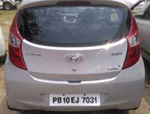
এটি ২০১৯ সালের নতুন একটি মোটর গাড়ির নম্বর। আমরা নম্বরটি কীভাবে পড়ব?
এটি একটি সহজ কাজ। চল পূর্বের ন্যায় দশ, হাজার, ও ওযুত এর দল করি।
১৩৭১০৯
অপেক্ষা কর! আমার কাছে কাজটি খুব সহজ মনে হচ্ছে না, কারণ এখানে বামদিকে ১ এর স্থানীয় মানের স্থানটি নেই।
অযুত
হাজার
শতক
দশক
একক
১
৩
৭
১
০
৯
আমাদের নতুন স্থানীয় মান “লক্ষ” জানতে হবে।
১ লক্ষ অর্থ হলো ১০ অযুত এবং একে লেখা হয় ১০০০০০

Slide 13
সংখ্যাটির স্থানীয়মান
লক্ষ
অযুত
হাজার
শতক
দশক
একক
১
৩
৭
১
০
৯
এক লক্ষ
সাঁইত্রিশ হাজার
একশত
নয়
১৩৭১০৯ সংখ্যাটি পড়া হয়ঃ
“এক লক্ষ সাঁইত্রিশ হাজার একশত নয়”
১
৩
৭
১
০
৯
৯ একক
৯
০ দশক
০
১ শতক
১০০
৭ হাজার
৭০০০
৩৭ হাজার
৩ অযুত
৩০০০০
এক লক্ষ
১০০০০০

Slide 14
জোড়ায় কাজ

Slide 15
একক কাজ
উচ্চস্বরে পড়, কথায় লেখ ও উপরের নিয়ম অনুযায়ী সংখ্যাগুলোর স্থানীয় মান নির্ণয় করঃ
১৯৫৮৪৯৭২ ২) ২৫০০৭০২৪
অঙ্কে লেখঃ
এক কোটি বারো লক্ষ তেরো হাজার ছয়শত আঠারো
দুই কোটি দুই লক্ষ দুই হাজার দুই।

Slide 16
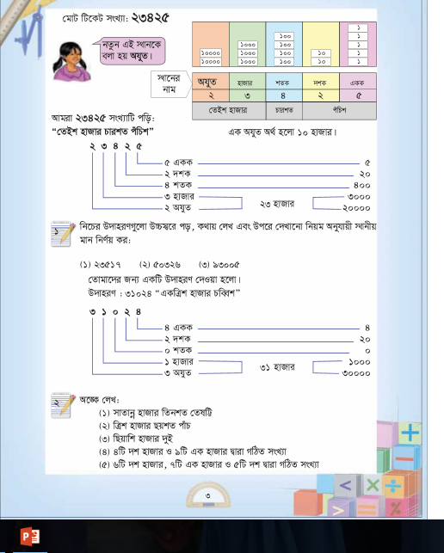
পাঠ্যাংশ মিলিয়ে নেই
গণিত বইয়ের ২ ও ৩ নম্বর পৃষ্ঠা বের কর।

Slide 17
মূল্যায়ন
উচ্চস্বরে পড়, কথায় লেখ ও উপরের নিয়ম অনুযায়ী সংখ্যাগুলোর স্থানীয় মান নির্ণয় করঃ
১) ১৯৫৮৪৯৭২ ২) ২৫০০৭০২৪

Slide 18
প্রশ্নগুলোর উত্তর বল
কোন দুটি অংক একসাথে পড়লে হাজার হয় ?
অযুত ওহাজার
দশক ও একক
হাজার ও লক্ষ
শতক ও হাজার
২. ৩৮৪৭৪০ অংকটিতে ৪ ও ৮ মিলে কি পড়তে হয় ?
দশক
একক
হাজার
শতক

Slide 19
বাড়ির কাজ

Slide 20
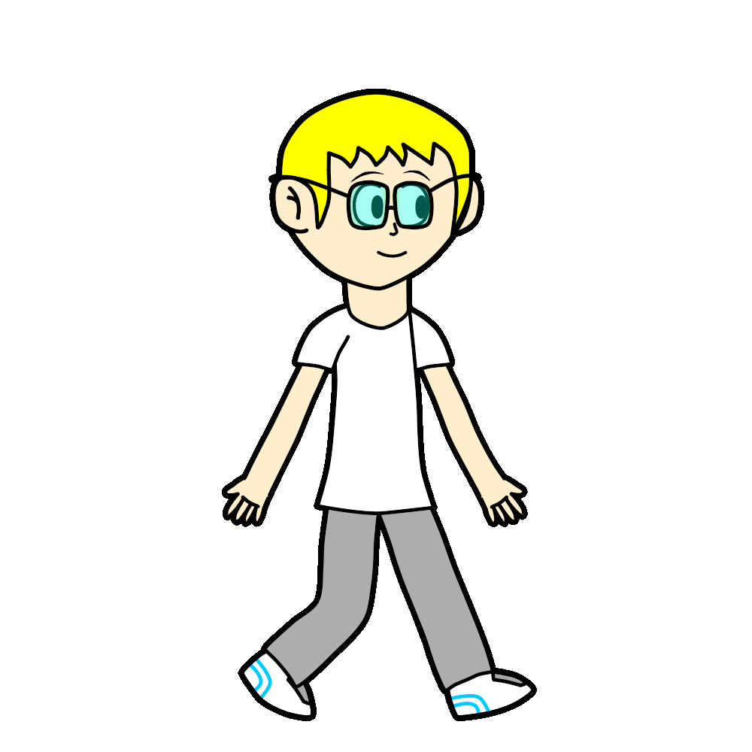
ধন্যবাদ সবাইকে

